Slide 1
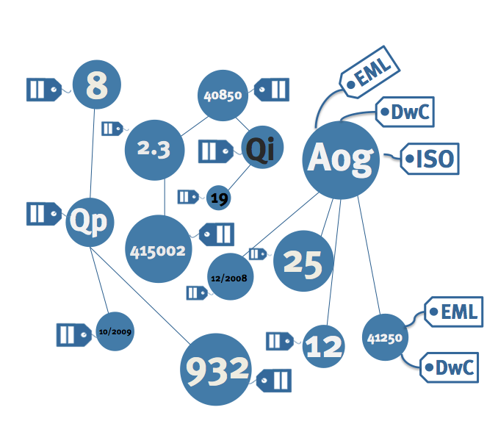
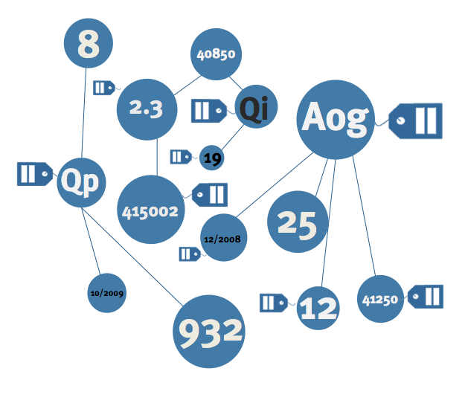
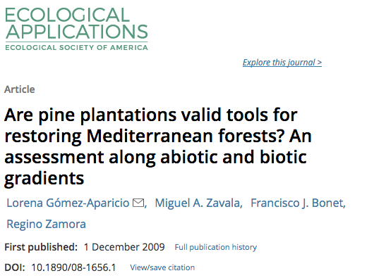

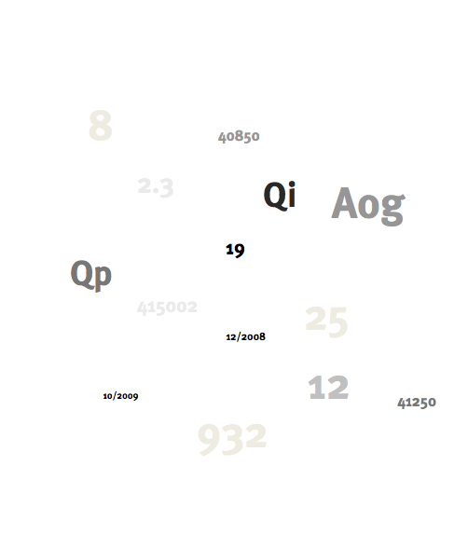
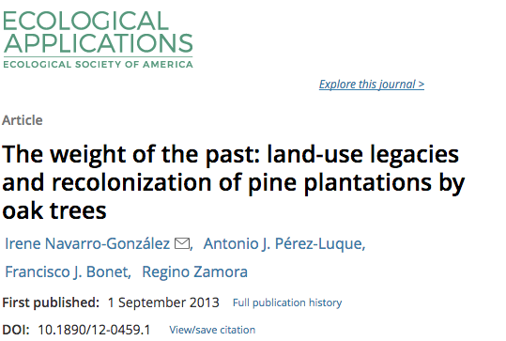
Data Paper
Integración en Repositorios Internacionales
Documentación (Metadatos)
Integración en Repositorios Locales
+
Análisis y publicación científica
Material suplementario
+
Accesibilidad

Slide 2


c
Pérez-Luque et al. 2014
8
b
DOI
10.3897/phytokeys.35.6363
Forest inventory plot
d
Repositorio Internacional
DOI
10.1101/571182
Floristic plot
DOI
10.1111/geb.12897
Regeneration plot
Normalización
DOI
10.15468/4gpr7e
36
…
Datos brutos
Navarro-González
et al. 2013
(11267)
Repositorio Local
DOI
…
a
Gómez-Aparicio
et al. 2009
González-Moreno
et al. 2011
Navarro-González
et al. 2013
125
32
22
DOI
10.1890/08-1656.1
DOI
10.1016/j.baae.2011.02.012
DOI
10.1890/12-0459.1
Navarro-González et al. 2013

Slide 3
Datos brutos
8
8
40850
40850
2.3
Qi
Aog
2.3
Qi
Aog
19
Qp
19
Qp
415002
25
415002
25
12/2008
12/2008
12
10/2009
41250
10/2009
12
41250
932
932

Slide 4

Datos brutos
8
40850
2.3
Qi
Aog
Qp
19
415002
25
12/2008
10/2009
12
41250
932

Slide 5
Datos brutos
8
40850
2.3
Qi
Aog
Qp
19
415002
25
12/2008
10/2009
12
41250
932

Slide 6
Datos brutos
8
EML
40850
DwC
2.3
Qi
Aog
ISO
Qp
19
415002
25
12/2008
EML
10/2009
12
41250
932
DwC

